Slide 1
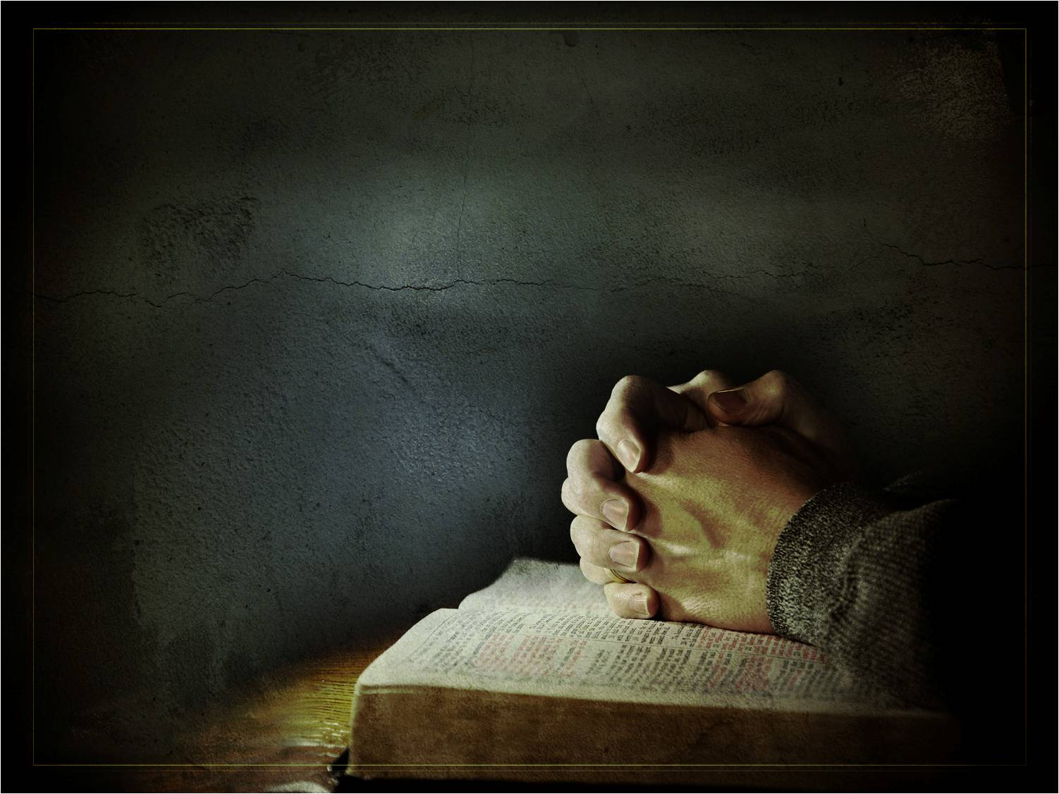
聚會即將開始 將手機轉成靜音或關機 請安靜心、預備敬拜上帝

Slide 2
敬拜讚美

Slide 3
宣 召
所以，你們該效法神，好像蒙慈愛的兒女一樣。也要憑愛心行事，正如基督愛我們，為我們捨了自己，當作馨香的供物和祭物，獻與神。
宣 召

Slide 4
和散那

Slide 5
我看見榮耀君王 駕著雲彩而降臨 全地震動 全地震動

Slide 6
主你用慈愛憐憫 將我罪完全洗淨 萬民歌唱 萬民歌唱

Slide 7
和散那 和散那 和散那歸至高神 和散那 和散那 和散那歸至高神

Slide 8
我看見全新世代 興起要得著這地 更多更詳盡歌詞 放下自己 放下自己

Slide 9
我看見復興來臨 全因禱告尋求你 我們屈膝 我們屈膝

Slide 10
和散那 和散那 和散那歸至高神 和散那 和散那 和散那歸至高神

Slide 12
祢是我的一切

Slide 13
你是我倚靠的力量
你是我尋求的寶藏
你是我的一切

Slide 14
你好比貴重的珍寶
我怎能放棄你不要
你是我的一切

Slide 15
耶穌 神羔羊
配得大讚美
耶穌 神羔羊
配得大讚美

Slide 16
擔當我罪債和羞辱
死裡復活我蒙救贖
你是我的一切

Slide 17
當我跌倒你扶持我
當我乾渴你充滿我
你是我的一切

Slide 18
耶穌 神羔羊
配得大讚美
耶穌 神羔羊
配得大讚美

Slide 20
聖 經
³ 你們既然尋求基督在我裏面說話的憑據，我必不寬容。因為，基督在你們身上不是軟弱的，在你們裏面是有大能的。 ⁴ 他因軟弱被釘在十字架上，卻因神的大能仍然活着。我們也是這樣同他軟弱，但因神向你們所顯的大能，也必與他同活。
<哥林多後書 13:3~4>

Slide 21
聖 經
神能照着運行在我們心裏的大力充充足足地成就一切，超過我們所求所想的。
<以弗所書 3:20>

Slide 23
改變生命的大能
羅興隆牧師
證 道

Slide 25
回應詩

Slide 26
愛我的天父

Slide 27
有位愛我的天父
祂永遠不放棄我
祂愛的同在使我完全
我深知祂顧念著我
我知祂顧念著我

Slide 28
在許多危難時刻
在流淚的過程
你永不離開或丟棄我
我深知你顧念著我
我知你顧念著我

Slide 29
吸引我貼近你心
擁抱在你懷裡
我愛你我的天父
你是我的一切

Slide 30
吸引我貼近你心
擁抱在你懷裡
我愛你我的天父
你是我的一切

Slide 32
聖餐

Slide 34
奉獻

Slide 35
聖詩303首
主 我要讚美祢
奉 獻

Slide 36
主，我要服事祢
盡心盡意
我要傳揚祢奇妙大權能
歸榮耀祢聖名
聖詩303首
奉 獻

Slide 37
主，我要服事祢
盡心盡意
從祢我找到人生的喜樂
哈利路亞
聖詩303首
奉 獻

Slide 39
報告

Slide 40
金句
「神能照著運行在我們心裡的大力充充足足地成就一切，超過 我們所求所想的。」
(以弗所書 3:20)
報告(續)

Slide 41
主日聖工輪值 （6/17）
講道：林欽烺 牧師
司會：鄭為 弟兄
敬拜團：C 團
司獻招待：陳敬惠
報告(續)

Slide 42
消息報告
歡迎今日新來的朋友 一同參加主日禮拜，願主祝福
今日兩堂禮拜由羅興隆牧師證道，謝謝他帶來美好的信息；也感謝今日準備愛餐的兄姊
本會訂於 10/14 (日)配合中會浄灘活動，同時合併野外禮拜，詳見佈告欄，因名額有限，請於 9/16 (日) 前報名，每人酌收餐費 100 元，擬參加者請填寫於佈告欄的報名表
本會訂於今日下午 5 點於榮星花園舉辦中秋賞月,由各家準備飲食共享,邀請大家參與。
報告(續)

Slide 43
消息報告
6. 青年團契訂於下主日(9/30)下午 14:00 – 17:00 舉行第三季福音活動--密室逃脫[逃出邊境]，願他們所設計的活動，能夠讓參與者，認識聖經故事。
報告(續)

Slide 44
公禱

Slide 45
讚美一神萬福之源 天下生靈都當頌言 天上萬軍也讚主名 同心讚美父子聖靈
阿們
新聖詩 392 首

Slide 46
祝福差遣

Slide 47
「 ⁷ 你們若常在我裏面，我的話也常在你們裏面，凡你們所願意的，祈求，就給你們成就。 ⁸ 你們多結果子，我父就因此得榮耀，你們也就是我的門徒了。 」
<約翰福音 15:7-8>
祝福差遣(續)

Slide 48
主禮者：願主與你們同在
會眾：也與你的心靈同在
主禮者：阿門
會眾：阿門
祝福差遣(續)

Slide 49
祝禱 阿們頌

Slide 50
默禱 閉會

Slide 51
平安禮

